Slide 1

Computer Networks
Mattia Pacchin – mattia@v-research.it

Slide 2









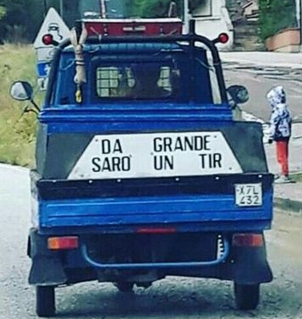



Come si spedisce una lettera?
Gigi
Jack
Hacker man
Tir
Super postino
Super postino
Tir

Slide 3
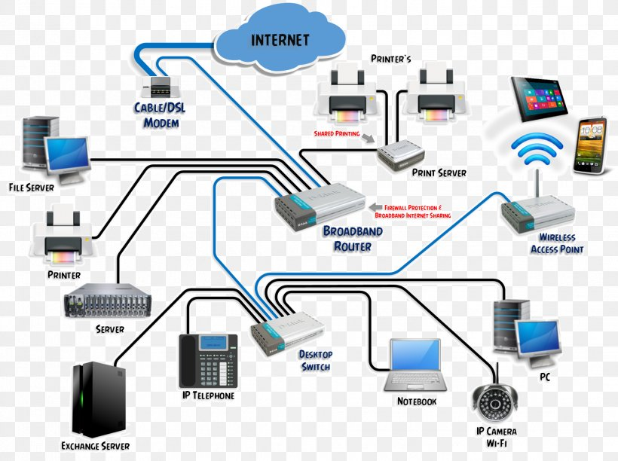
Cos’è una rete informatica?
Hardware + software + cablaggio -> comunicazione tra dispositivi
Scopo: rendere disponibili e condivisibili risorse e informazioni
Client – Server
Peer-to-peer

Slide 4
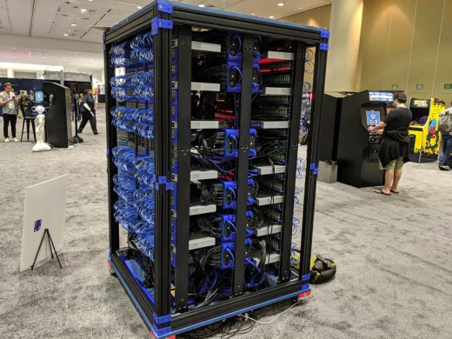
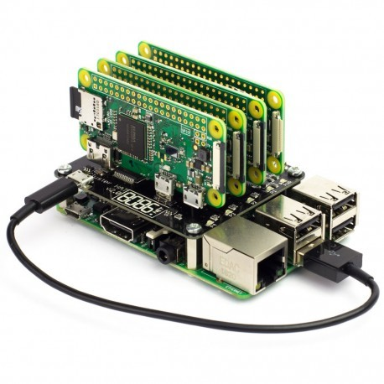
Vantaggi di una rete
Permettere la comunicazione a persone fisicamente distanti
Affidabilità -> ridondanza di dati e risorse fisiche
Riduzione dei costi di esercizio e scalabilità del sistema

Slide 5
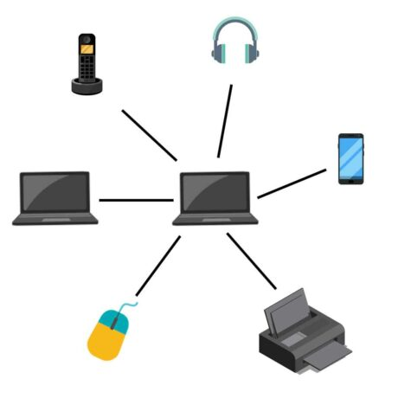
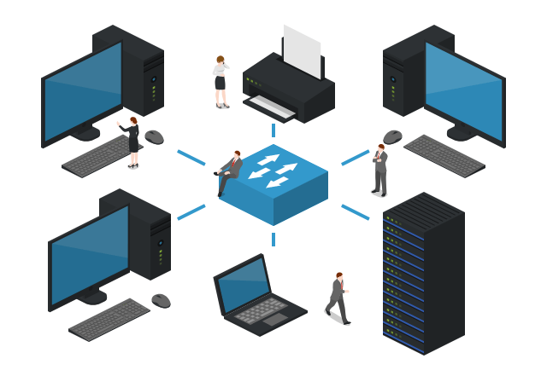
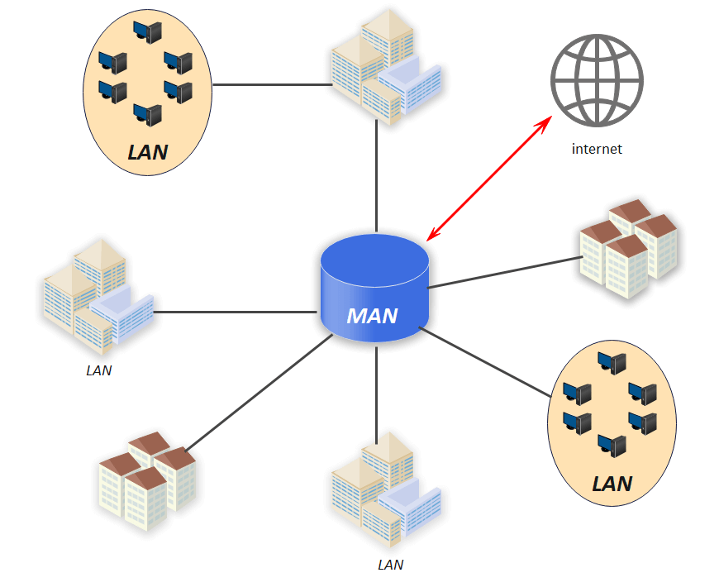
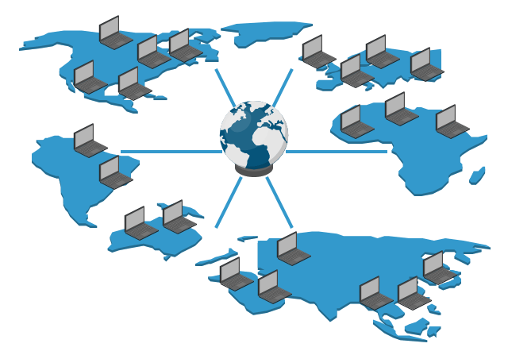
Classificazione per estentione
PAN
Rete | Distanza | Area | Velocità tipiche
PAN | 1-10m | Vicini all’utente | 1-3Mbps
LAN | 10-100-1000m | Stanza, ufficio, edificio, campus | 100Mbps-10Gbps
MAN | 10-100km | Città, area regionale | 100Mbps-10Gbps
WAN | 100-10000km | Nazione, continente | Banda larga fino a 150Mbps
LAN
MAN
WAN

Slide 6
Classificazione per topologia
Topologia = configurazione dell’hardware che forma la rete
Determina:
Forma
Dimensione -> al numero massimo di nodi collegati, al numero di linee di interconnessione e alla lunghezza complessiva del cavo
Fa riferimento a:
costi
affidabilità
espandibilità
complessità

Slide 7
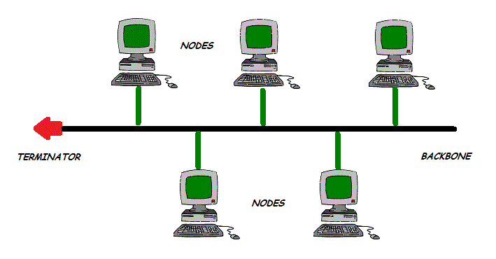
Rete a bus
Un unico cavo a cui sono collegate le stazioni
I pacchetti di dati vengono trasmessi sul canale comune e raggiungono tutte le stazioni, ma solo il destinatario dell’informazione non scarterà il pacchetto
Se c’è un guasto sul cavo l’intera rete viene compromessa
Occorre arbitrare le comunicazioni

Slide 8
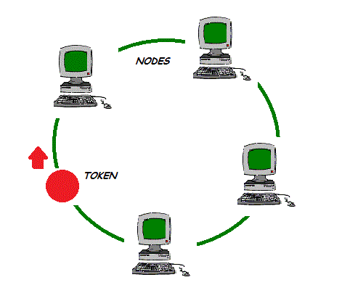
Rete ad anello
Tutte le stazioni sono collegate punto-punto in una configurazione circolare
Ogni stazione riceve il segnale e, se non ne è il destinatario, lo rigenera prima di trasmetterlo alla stazione successiva consentendo di coprire elevate distanze ad alta velocità
Se si guasta il collegamento tra due stazioni le altre restano isolate

Slide 9
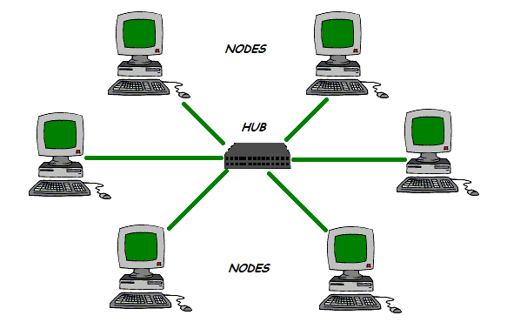
Rete a stella
Tutti i collegamenti delle stazioni fanno capo ad un dispositivo di connessione centrale che funge da centro stella
Topologia più in uso per le reti LAN di tipo Ethernet
Quanto è resistente ai guasti?
Se il collegamento con un nodo si guasta, il resto della rete continua a funzionare
Se il centro stella si guasta, l’intera rete smette di funzionare

Slide 10
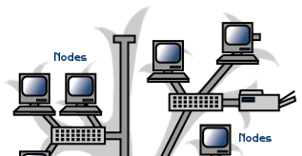
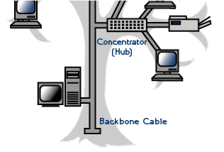
Rete ad albero
Topologia a bus + stella
Tipica configurazione a stella estesa per il cablaggio di un edificio a più piani

Slide 11
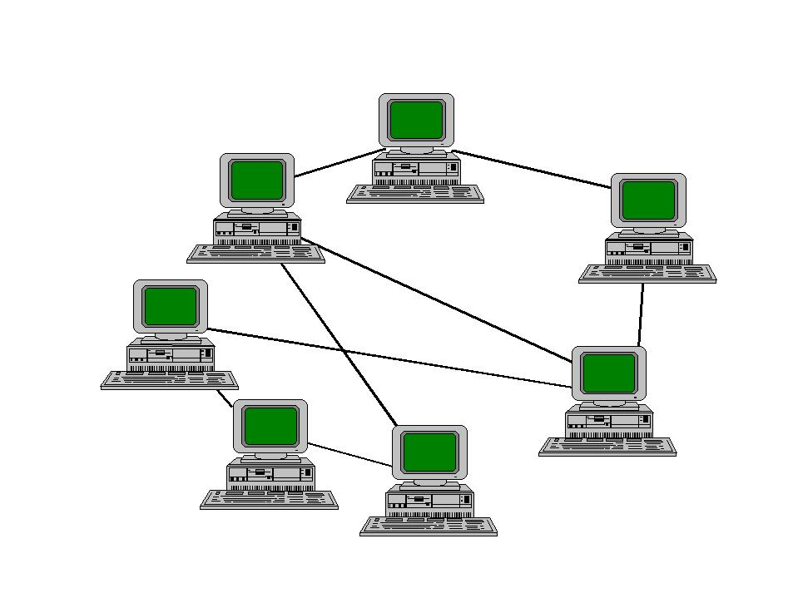
Rete a maglia
Parzialmente o completamente connessa
Molto resistente ai guasti ma può essere complessa nella gestione
Tipica delle reti geografiche

Slide 12

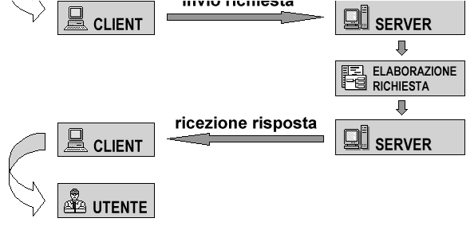
Classificazione per architettura
Master/slave: in questo modello viene delegato ad un dispositivo o ad un processo software (master) il controllo degli altri dispositivi connessi in rete (slave). Il master interroga o invia comandi alle altre stazioni regolando il traffico di dati.
Client/server: tipico modello delle reti moderne, in cui è presente un fornitore di servizi (server) che si occupa di rispondere alle richieste inviate dai vari client.
Peer-to-peer (P2P): i nodi sono tutti paritari nella comunicazione, senza alcun punto di controllo centralizzato. Ogni dispositivo risponde dei propri servizi che possono essere messi in condivisione. In una rete peer-to-peer tutti i nodi possono assumere il ruolo di server o di client, ma in una sessione di comunicazione tra due nodi solo uno funge da server, mentre l’altro è client.

